Slide 1


E-mail: jaysharp@163.com
这是你的江湖。—某网游广告语
Notes:
这是你的ERP，这就是你需要的！你来定制，你来用，你来爽。

Slide 2
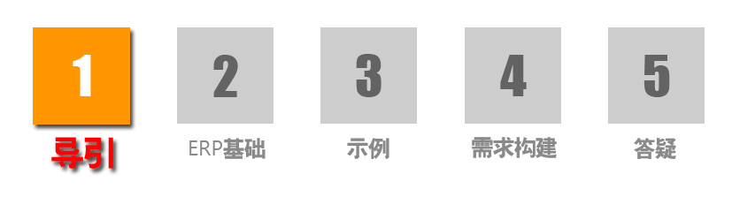
Notes:
在导引开始之前，能不能请大家先谈谈自己对ERP系统的了解？

Slide 3

以ERP之名
企业资源管理系统（企业的专业管家）
让你成为工作的上帝而不是奴仆
企业目标：“解放生产力，发展生产力。”
手段：规范化、电子化、自动化
— 以人为本： 降低工作强度，提高工作效率，享受生活
仁慈的父，我已坠入，看不见累的国度。
Notes:
ERP是一个英文缩写，具体意义本课会进一步分解。
ERP软件是其中重要一部分，它需要企业和技术厂商共同缔造。
目的是为企业服务，亦是为了以人为本。

Slide 4



规范化与电子化
规范化：构建ERP的过程，可以反思工作的规范化程度，并借助ERP进一步提高和强化
电子化：将资源和业务经抽象后，融入软硬件系统
－在规范化的基础上进行总结和抽象
现实工作
1001001…

Slide 5
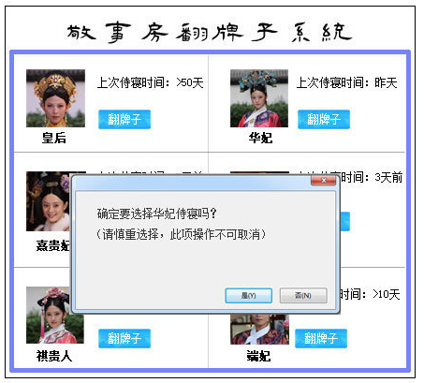
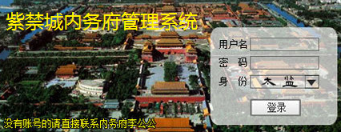
自动化
我们人类发明电脑就为了它，让工作更轻松的必杀技
自从紫禁城引入了ERP系统，我再也不用扛着死不肯减重的小主们去侍寝了。—某小侍童
Notes:
自动化是我们让工作更轻松的必杀技：一个网上的搞笑但形象的例子

Slide 6
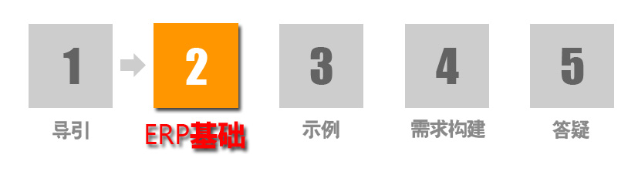
Notes:
那现在可否再谈谈有啥想法没有？比如，ERP在你心中是什么？可以帮你做些什么？

Slide 7
为ERP正名
E – Enterprise (企业)
R – Resource (资源)
P – Planning (??，规化/设计/管理)
综述：整合了企业管理理念、业务流程、基础数据、人力物力、计算软件和硬件于一体的企业资源管理系统。
回想导引：为您的工作提供服务的管家
大道无名，长养万物；吾不知其名，强名曰道。—老子
Notes:
中文中对于此处的plan，比较难以找到合适的词汇对应它的含义。它大致与这样的场景含义相似：某小区在真正盖楼之前，须设计一个“plan”，上面是各座楼，花草树木，配套设施，该怎么摆放，之间如何联带。老子的名言提醒我们，其实名字本身我们不必过于执着，我们接下来了解它的本质和内容更关键。

Slide 8
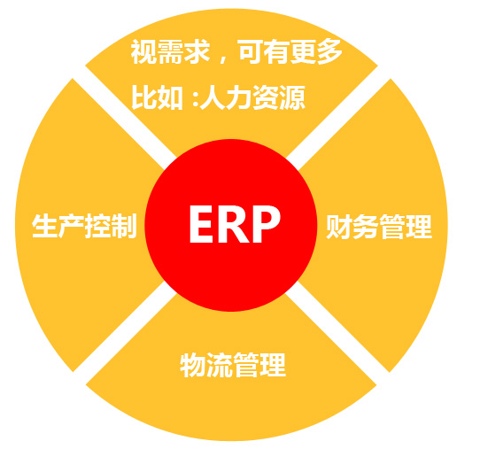
核心模块
各模块都是围绕企业的物流、资金流、信息流进行运作
设计
会计核算
制造
账务管理
分销
库存管理
采购
文武并用,垂拱而治。—魏征
Notes:
模块不是学术死定义，实际划分和包含的内容灵活多变。
核心是辅助企业掌控它的三大流：物流、资金流、现金流

Slide 9
统一战线
ERP常需提供对内对外接口，传递数据
一个例子：企业每个月须核算工资。合作点：ERP做的是业务相关的事情，随着企业业务的进行。OA，管理的是工作流程上或日常行政的东西。
工资核算
工资支付
业绩，职称…
ERP
财务管理
人力资源
OA
考勤，请假数据
他不是一个人在战斗，他不是一个，人！—黄健翔

Slide 10
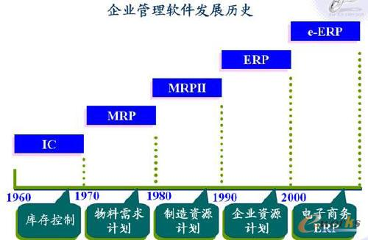
前世今生
ERP-II / e-ERP （当今）
每一步发展，是补充和完善，不是完全否定和推翻
欲知前世因，今日受者是；欲知后世果，今日行者是。
Notes:
ERP的前身是围绕企业生产活动的辅助系统，而今天已经成为涵盖范围越来越广泛的系统。
回顾一下历史发展的要点，有助于我们由浅入深理解ERP。

Slide 11
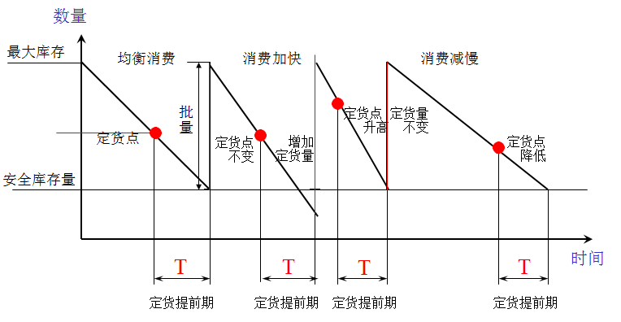
前世今生－订货点法
触发订货点补充库存量，再通过提前期猜测需求日期
后之视今，亦犹今之视昔。—王羲之
Notes:
“发生订单，然后催办”。易产生库存积压。
向物料供应方补充材料需要时间T（定货提前期）。依据当前物料消耗速度，推测未来物料降低到安全库存量的时间，反推时间T,得到订货点。
当物料低于订货点时，进行物料补充。
需要在物料消耗稳定，物料供应也稳定的情况下才基本可行

Slide 12
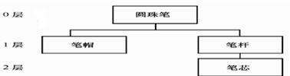
前世今生－MRP
考虑各物料需求的配比
划分独立需求和相关需求
引入状态数据的时间分段： 库存量+已订货量－需求量＝可供货量
仍是现代ERP生产模块的核心之一
后之视今，亦犹今之视昔。—王羲之

Slide 13
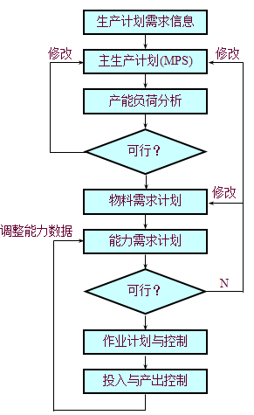
前世今生－闭环MRP
考虑能力的约束（考虑制造工艺、生产设备、生产产能、运输能力、供货能力，生产计划变更等）
后之视今，亦犹今之视昔。—王羲之
Notes:
现在仍在用

Slide 14
前世今生－MRPII
ERP诞生的启蒙者
在MRP已涉及的物流、小部分信息流基础上，对企业管理认识加深，增加了资金流的管控
根据实际情况和需要，现在很多企业的管理系统仍处在这个阶段
千呼万唤始出来，犹抱琵琶半遮面。—白居易

Slide 15
前世今生-ERP
继承了MRP-II的基本思想如：制造、进销存和财务
主线仍是物流，但已经将管理的重心转移到财务上来，在整个企业的运作中贯穿了财务成本控制的概念
避免浪费降低成本，提高效率，进而提高客户满意度
扩大管理范围和深度
妖如要有了仁慈的心，就不再是妖，是人妖。—《大话西游》

Slide 16
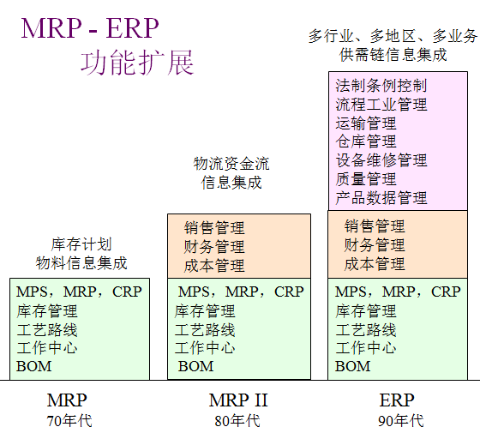
前世今生-回顾
温故而知新，可以为师矣。—孔子
Notes:
ERP重点转到了财务成本控制，管理范围更广，但可以看出MRPII奠定了ERP，其实今天仍在利用之中。

Slide 17
前世今生-总结
ERP是由辅助企业生产活动管理发展而来，现在已扩展到企业方方面面的电子化管理
本章回顾的ERP发展史，似乎可二言以蔽之：
对企业现实运作的模型的抽象，越来越细致和贴近现实
蕴含模块越来越多，所掌控的范围越来越广泛
如果把订货点法比作建立新中国，MRP比作改革开放，那么ERP就好比是土地财政。

Slide 18
前世今生-展望
随着ERP不断发展和强大，在当下已经出现了基于它的更强大的系统，ERP像MRP一样，成为未来系统的基石
我们经此前世今生的了解，可以找到历史发展轨迹：围绕企业信息的电子化，业务和工作的电子流化生
展望一下美好的明天——来之前的火车票谁给报了？

Slide 19




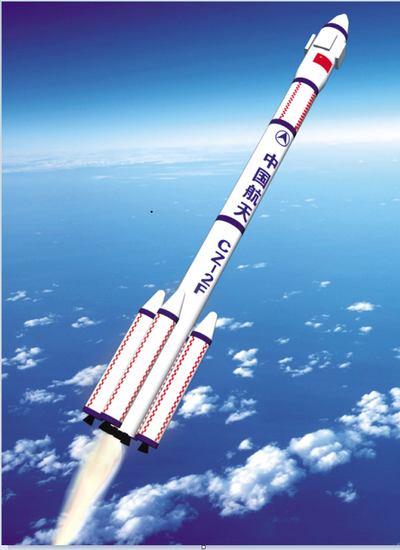
导引
ERP基础
需求构建
答疑
示例

Slide 20


工作境况对比
跑断腿儿，磨破嘴儿，多费钢笔水儿——人累毁，工作还烂尾
敲键盘，点鼠标，少加班，多绩效——enjoy your life
PK
操碎了心，磨破了嘴，身板儿差点儿没累毁。还给寡妇挑过水。

Slide 21
来访电子流
数据电子化和电子流是ERP提供我们帮助的具体手段，先分享个在下到曾经就职的单位办理某证明文件的例子
从发起来访人员电子流，到领到临时出入证，到办理完毕离厂，一切皆在电子流掌控当中
高端大气上档次。环节顺利、节省时间、心情愉悦
既来之，则安之。—孔子

Slide 22
故事开始
小杨是个材料员，现需要领物料
(跑啊跑啊)=>
供应科填写领料单=>
(run啊run啊)科长办公室请科长审批=>
(走过了许多年华)库房领料=>
领料单第一联返回计划科，第二联返回财务科（冬天的小草正在发芽，又是一个春夏）
神说，要有光，就有了光。—《圣经.旧约.创世记》

Slide 23
跳槽
小杨想到一家拥有现代化管理系统的单位，于是选择了跳槽
在新的工作单位，小杨有幸以纯正“现代人”的方式进行工作
呦呦鹿鸣,食野之苹。我有嘉宾,鼓瑟吹笙。—曹操

Slide 24
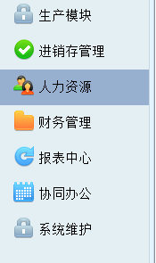

HR-入职
新人小杨入职了，人力资源助理可以录入员工初始资料
就象我的驴子一样，给你盖个章！你现在是我的人了。—《大话西游》

Slide 25

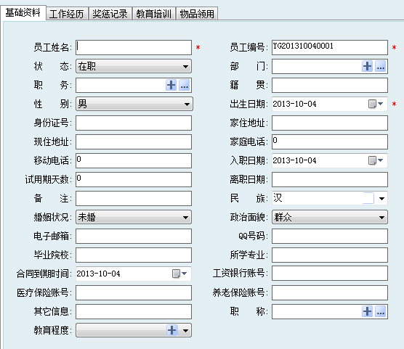
HR-入职 II入职
就象我的驴子一样，给你盖个章！你现在是我的人了。—《大话西游》

Slide 26
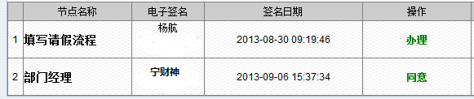
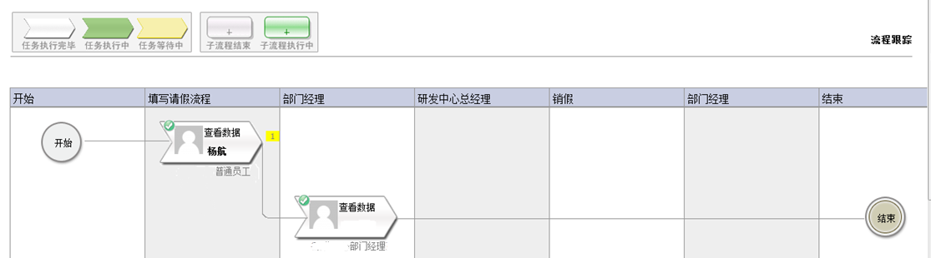
HR-考勤
日常考勤数据随着打卡机进入系统；出差的日期填写出差单，由上级审批；请假填写：病假，年假，事假等原由，由上级审批
如果你平时想找我，我不是在上班中，就是在上班的路上。

Slide 27
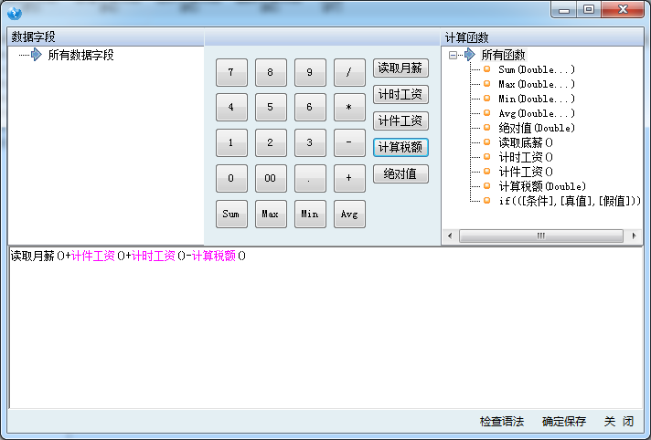
HR-工资计算方式
HR高级管理人员，事先输入企业工资计算方式（若不改变可以一直使用）
社会主义初级阶段的分配方式：按劳分配为主体，多种分配方式并存。

Slide 28

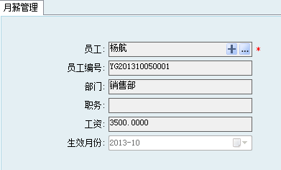
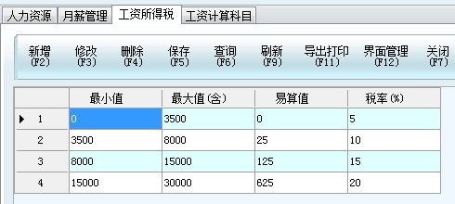
HR-工资核算
系统依据考勤，工资计算方式，绩效情况，所得税规定
妈妈再也不用担心我的工资（发错）了！

Slide 29
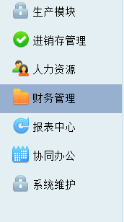


财务-反应工资发放情况
我不想知道我的钱是怎么来滴，我就想知道我的钱是怎么没滴。

Slide 30
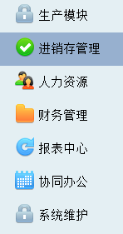

销售-订单
销售部小杨与客户处谈判成功，在系统中下达订单
客户虐我千百遍，我待客户如初恋。这样才能拿到单子。

Slide 31
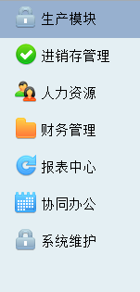
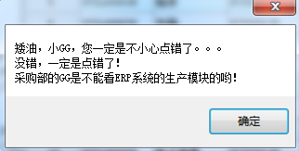
生产-权限检查
销售部小杨下达定单后，想在系统中查看具体生产情况如何
非礼勿视,非礼勿听,非礼勿言,非礼勿动。—孔子

Slide 32
协同办公-自动提醒
小杨收到系统中弹出提醒和通知邮件，是来自协同办公模块的，通知他下达的销售订单已经生产和审核完毕。
It’s your turn now.

Slide 33
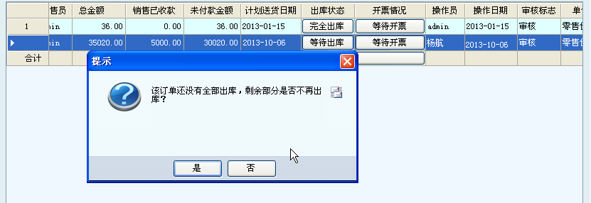
销售-出库
订单已经生产和审核完毕，可以出库了
快点出库吧，村口儿的厕所快没纸了。

Slide 34
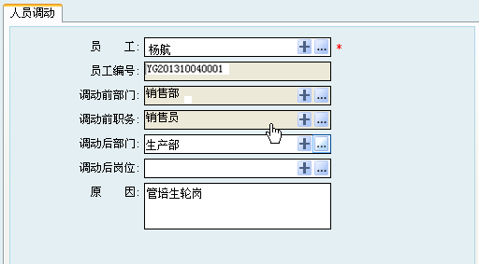

HR-人员调动
小杨是管理培训生，现轮岗到生产部
唉呀！我一定会回来的！—灰太狼

Slide 35
生产-概览
小杨拥有了生产模块的权限，学习生产模块的以下内容
物料基本资料
产品结构清单(BOM)
工序设置与跟踪
哪里不会点哪里——你真要点啊？！别当真啊！

Slide 36
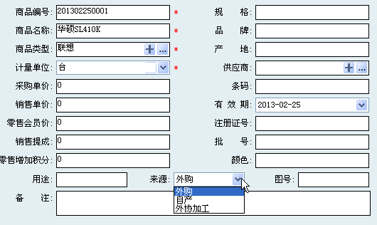
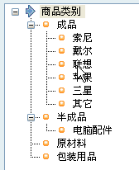
生产-物料基本资料
物料基本资料：即是各物料本身数据和信息（也可以是成品）。可以在软件需求中说明哪些信息会如何影响MRP运算，如来源这一项：反应MRP运算所需的是否独立需求的信息
问渠哪得清如许，为有源头活水来。

Slide 37
生产-BOM
产品结构清单(BOM)描述成品或半成品由哪些物料组成：即是反应MRP运算的物料匹配信息
物料基本信息=>BOM=>生产单=>MRP运算＝>可以自动生成采购订单
采购订单预算报批、审批=>与协同办公模块合作
问渠哪得清如许，为有源头活水来。

Slide 38
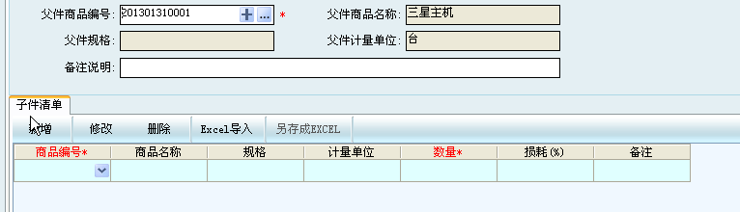
生产-BOM II
定义电脑主机由何种物料构成
问渠哪得清如许，为有源头活水来。

Slide 39
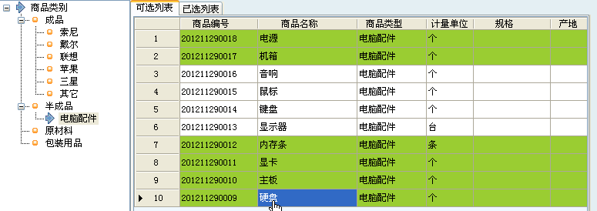
生产-BOM III
定义电脑主机由何种物料构成
问渠哪得清如许，为有源头活水来。

Slide 40
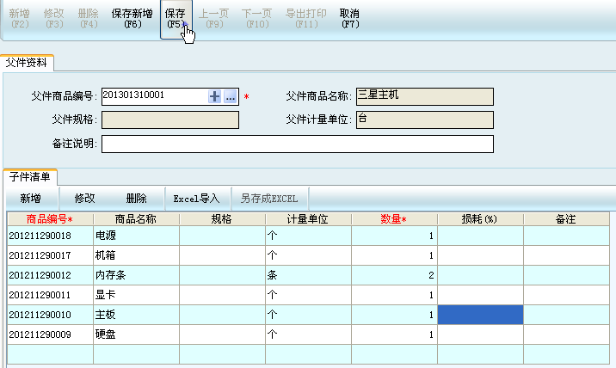
生产-BOM IV
定义电脑主机由何种物料构成
问渠哪得清如许，为有源头活水来。

Slide 41
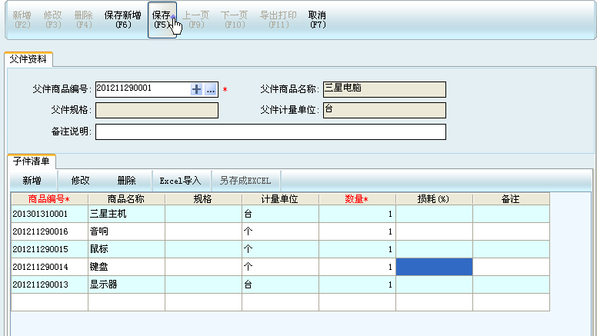
生产-BOM V
以主机为基础，继续定义电脑的物料构成
问渠哪得清如许，为有源头活水来。

Slide 42
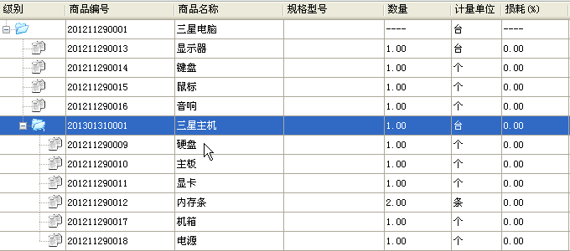
生产-BOM VI
查看商品“电脑”的物料构成体系
问渠哪得清如许，为有源头活水来。

Slide 43
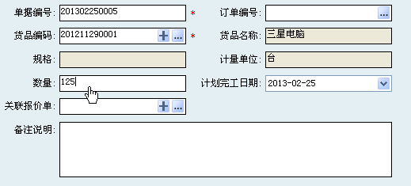
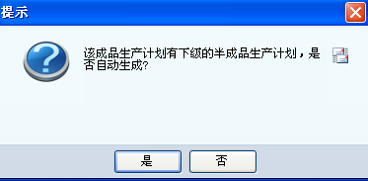
生产-生产单
小杨又学了一手：他原来在销售部时下了订单，生产部会生成生产单，订单编号即可指定为销售模块定义的单号，形成关联
系统可以依据BOM表自动构成子级别生产计划
业精于勤，荒于嬉；行成于思，毁于随。

Slide 44
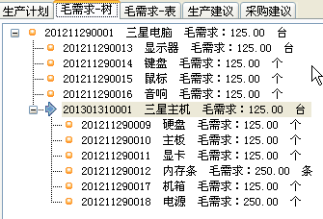
生产-MRP运算
MRP运算
自古不谋万世者,不足谋一时; 不谋全局者,不足谋一域。

Slide 45
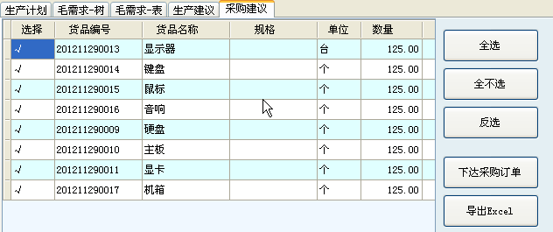
生产-MRP运算 II
经MRP运算后可以直接下达采购订单
小杨看出来了，预计生产部熟悉之后，该轮岗去采购部了
自古不谋万世者,不足谋一时; 不谋全局者,不足谋一域。

Slide 46
协同办公-报批与审批
采购订单预算报批=>协同办公模块
=>1.审核通过＝>采购模块中继续采购入库
=>2.审核未通过=>在采购模块中修改预算=>采购订单预算报批=>协同办公模块
在这一闭环过程中，协同办公模块会对当前责任人发出提醒，也可由系统相关用户主动发出催办提醒
虎兕出于柙，龟玉毁于椟中，是谁之过欤？—孔子

Slide 47
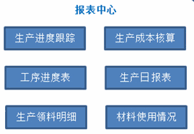
生产-工序与跟踪
工序设置=>依据相关报表进行跟踪（闭环MRP重要手段）
可根据企业需求，在所关心的步骤之间加入验收和审核=>再次与协同办公模块合作
自古不谋万世者,不足谋一时; 不谋全局者,不足谋一域。

Slide 48
生产-生产完毕
生产完毕且审核通过，回到了“销售-出库”的那一情景
我们的目标是：不求最好，但求最贵。—电影《大腕》

Slide 49
导引
ERP基础
示例
答疑
需求构建

Slide 50
引论
ERP系统应该是定制化的工具，以企业具体需求为导向
可以考虑是以哪部分功能为核心和主体，其它的部分与之配合
文档与图型化手段传统经验，适合自己的独特手段亦值得探索
了解一定的所谓的工具软件技术知识，对工作很有裨益
纸上得来终觉浅，绝知此事要躬行。—陆游
Notes:
为什么说是“所谓的”技术知识，因为很多需求构建手段其实可以服务多类人群，完全“不懂”软件技术的人，完全可以同等的利用这些增加自己融会贯通的程度。

Slide 51
概论
文档描述配合设计图效果更佳
描述视角逐步深入，每一层级都应作图描述。（zoom in/out)
描述流程中的操作，行为为着眼点的业务流程图
描述数据的流转，转换的数据流图
模块图：接近最后ERP软件的菜单的组织形式
纸上得来终觉浅，绝知此事要躬行。—陆游

Slide 52
业务流程图示例
聚焦业务流程，在不便时可以不计较数据流转和转换
亦可配以文字详细描述，说明数据出、入、转换的需求 前世今生
纸上得来终觉浅，绝知此事要躬行。—陆游
Notes:
有观点认为，数据流图，业务流程图是软件工程的范畴。这个我觉得有点过于狭隘，这些东西弄出来，自己的工作流程规范了，清晰了，也易于与内部、外部沟通和新人培训。

Slide 53
数据流图示例
可以只聚焦数据流转及转换，以免信息繁杂
数据流转比较琐碎时，可以笼统摆放再以其它手段辅助描述 前世今生
纸上得来终觉浅，绝知此事要躬行。—陆游

Slide 54
模块图示例
纸上得来终觉浅，绝知此事要躬行。—陆游

Slide 55
系统需求构建
常用手段：OA-ERP
结合点示例： 前世今生
结合点 | OA实现功能/数据流出 | ERP数据流入/操作
与财务应付账款接口 | 支付流程审批 =>支付金额 | 形成发票
与借款报销接口 | 借款报销单据审批 =>借款报销费用项及金额 | 预付款及核销
与考勤信息接口 | 员工请假审批 =>员工请假天数 | 薪酬计算
与绩效考核接口 | 绩效考核文件审批 =>员工绩效评价指标 | 绩效考核
你耕田来，我织布。你挑水来，我浇园。—《天仙配》

Slide 56
OA-ERP
OA与ERP一体化：常基于工作流进行集成
各自优势：OA系统是工作流定制的强手。 OA系统是工作流定制的强手。ERP着眼于业务上的逻辑数据流，它并不着重于行政结构上的审批
必要性：在企业的业务活动中，经常有些是贯穿二者的 比如采购流程：采购申请生成、采购定单生成、验收单生成是在ERP系统进行；采购单申批、入库准备单流转在OA系统进行
前世今生
你耕田来，我织布。你挑水来，我浇园。—《天仙配》
Notes:
也有人将OA-ERP归于ERPII范畴。其实归于哪个范畴无所谓，重要的是便于更好地解决问题。

Slide 57
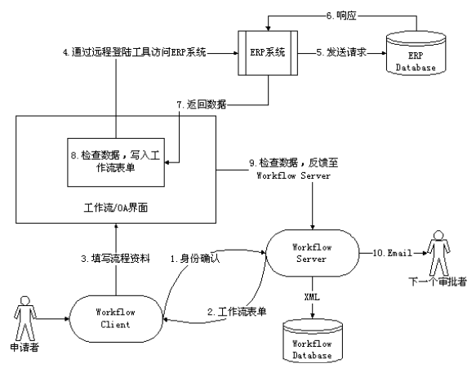
技术架构示例图
紧密团结在工作流同志为核心的。。。
Notes:
1. 用户登录OA系统后，Workflow Server根据OA系统中人员配置管理功能确认其身份，此用户同时得到了相应的权限；
2. 身份确认后，Workflow Server再根据此用户在其权限内申请的工作流程提供工作流表单，并在表单上显示用户对应的组织结构的层次度；
3. 用户在工作流表单上填写本流程执行需要的数据，这些数据可能是请假天数、请假原因等不涉及ERP系统的数据，也可能是访问ERP系统的参数。如果在流程执行时仅仅需要在ERP系统中执行查询，工作流表单的填写要在访问ERP系统后进行。
4. 当工作流程执行到ERP系统上的作业时，工作流系统自动引导用户进入ERP系统。通过OA系统本身的，根据执行的流程类型、顺序、工作流表单参数，用户可以直接进入ERP系统相应的功能模块。
5. 用户操作ERP系统。可以根据权限执行不同的操作。以采购申请为例，用户可以填写需要采购的物料编号、采购数量、价格范围、供应商等，存储后保存在ERP DB中；
6. ERP DB保存后，通过ERP系统界面向用户提示保存成功；
7. ERP系统将保存成功的单据编号和单据状态等信息传送到工作流系统。根据需要，用户可以把ERP系统生成的表单导出为Excel文件保存在本地；
8. 当工作流系统收到ERP系统传来的信息后，进行格式检查，确认无误后继续执行；
9. 用户在屏幕上审查工作流系统执行情况是否正确，确认无误后，将工作流表单传送到Workflow Server，保存在本地的Excel文件也可以作为附件提交；
10. Workflow Server收到用户传来的工作流表单，并据此将工作流表单和附件传送到下一个执行者。

Slide 58
信息安全
注意数据的备份：时间间隔，存储份数
可以考虑部分数据加密
考虑是否留有后门，可接触到后门的人员
爱国爱家爱皇上，防火防盗防麝香。—华妃

Slide 59
验收
在下愚见：这世界上对你的业务最了解的人应该是你自己
需求验收常见手段：需求分析文档与设计图验收、软件原型（prototype)验收
功能验收：软件原型开发当中，或是软件功能正式开发之前，重点测试数据与用例最好先行准备
失之毫厘，谬以千里。

Slide 60
答疑
谢谢！
讲述人：杨航
做学问要不疑处有疑，待人要有疑处无疑。

